Slide 1

IES Illa de Sarón. Xove
Que quero facer?
FP BÁSICA

Slide 2
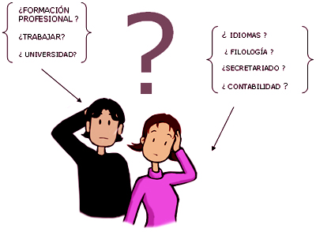
FORMACIÓN PROFESIONAL BÁSICA
-
ACCESO
-Ter cumplidos quince años de idade e ter cursado o primeiro ciclo xeral de Educación Secundaria Obligatoria sen acadar os resultados educativos que lles permitan promocionar ao cuarto curso.
-Ter cumplidos quince años de idade e ter cursado o segundo curso de la Educación Secundaria Obligatoria, despois de repetir polo menos un curso académico.
-O acceso a estos ciclos requerirá, en todo caso, a conformidade do alumno ou a da súa familia ou titores legais, según corresponda, e a indicación expresa do equipo docente.

Slide 3
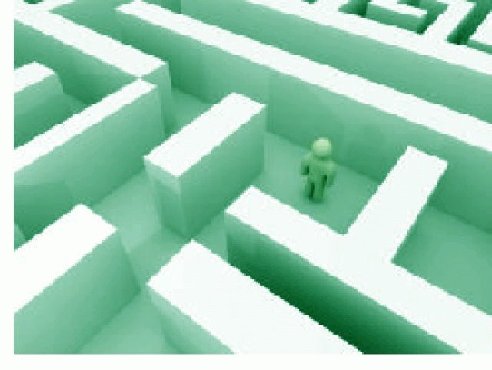
Estrutura modular
Módulos profesionais de acordo co módulo específico que se elixa.
Módulos comúns:
Comunicación e Sociedade I e Comunicación e Sociedade II.
Ciencias Aplicadas I e Ciencias Aplicadas II
Módulo de Formación en centros de traballo.

Slide 4
Materias
Lingua Castelá
Módulos de Comunicación e Sociedade I y II
Lingua Galega
Lingua Estranxeira
Ciencias Sociais

Slide 5
Materias
Matemáticas aplicadas ao Contexto Persoal I e de aprendizaxe dun campo profesional
Módulos de Ciencias Aplicadas I e II
Matemáticas aplicadas ao Contexto Persoal I I e aprendizaxe dun campo profesional

Slide 6

Avaliación
Carácter: Continuo, formativo e integrador.
Convocatorias: O alumnado ten dereito a presentarse en dúas convocatorias anuais ao longo dos catro anos nos que pode estar cursando os módulos, excepto no referido ao módulo de FCT que só terá dereito a dúas convocatorias.
Promoción de curso : O/ A alumno-a poderá promocionar a segundo curso cando os módulos profesionais asociados a unidades de competencia pendentes non superen o 20% do horario semanal pero deberán matricularse dos módulos pendentes de primeiro curso. Os centros deberán organizar as consiguintes actividades de recuperación e avaliación dos módulos profesionais pendentes.

Slide 7

Titulación
BACHAREL
CERTIFICACIÓN ACADÉMICA DOS MÓDULOS SUPERADOS
(efectos académicos y de acreditación parcial acumulable de las competencias profesionales adquiridas en relación con el Sistema Nacional de Cualificaciones y Formación Profesional.)
TÍTULO DE GRADUADO EN SECUNDARIA OBLIGATORIA
CICLOS FORMATIVOS DA MESMA FAMILIA PROFESIONAL
(Grao Medio)
Proba de avaliación final da Educación Secundaria
Terá os mesmos efectos laborais co título de Graduado en Educación Secundaria Obligatoria para o acceso a empregos públicos e privados.
Acceso a
TÍTULO PROFESIONAL BÁSICO
FP BÁSICA
Superada
Non Superada

